Slide 1
20181121
Lab meeting
Lee Jong Geon

Slide 2
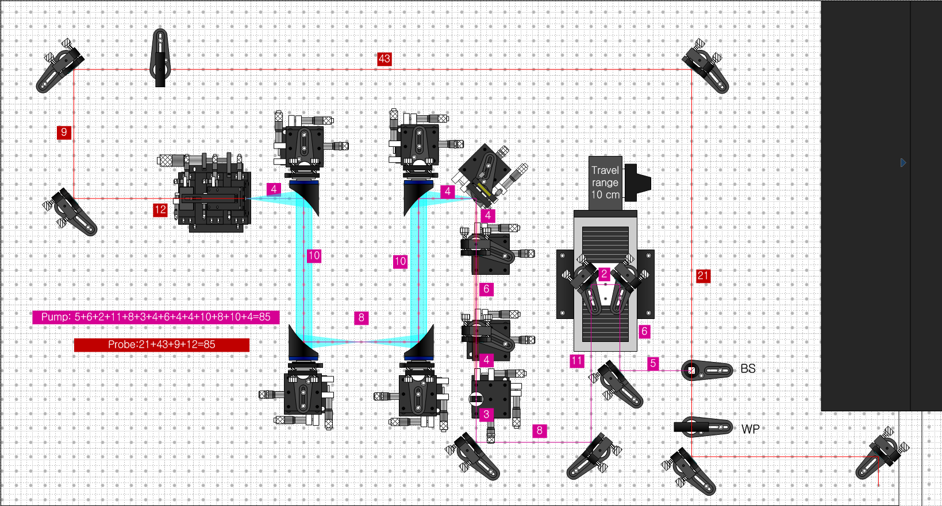
THz TDS Mirror Align
10 mW
800 mW
Pump와 Probe의 경로 길이가 똑같이
Delay line과 parabolic mirror의 align을 특히 더 조심
Detector를 align 할 때 probe beam의 power가 15 mW를 넘지 않도록 주의

Slide 3
Data
p-p: 23.87
≈ 8500 : 1

